Slide 1
ПРОПОРЦИОНАЛЬНОЕ ДВИЖЕНИЕ ПО ЛИНИИ
By the Makers of EV3Lessons
By sanjay and Arvind Seshan

Slide 2

ЦЕЛЬ УРОКА
Узнаем, как создавать пропорциональное движение по линии.
Узнаем, как вычислить ошибку и исправление.
Узнаем, как использовать математические блоки и блоки переменных.

Slide 3
НАСКОЛЬКО далеко робот от линии?
В режиме чтения отраженного света датчика цвета показывает, насколько «темная» измеренная область.
Откалиброванные значения должны колебаться от 100 (на только белом) к 0 (на только черном).
Область измеренная датчиком цвета:
Значение = 100
Значение = 50
Значение = 75
Значение = 0
Значение = 25
Линия

Slide 4
ДВИЖЕНИЕ ПО ЛИНИИ
Ошибки вычисления → как далеко робот от цели.
Роботы следуют за краем линии → цель должна быть значением датчика 50.
Ошибка должна показать, как далеко значение датчика от 50.
Создание исправления → заставьте робот принять меры, которые пропорциональны ошибке. Вы должны умножить ошибку на коэффициент масштабирования, чтобы определить исправление.
Чтобы следовать за линией, робот должен повернуться к краю линии.
Робот должен повернуться более резко, если это далеко от линии.
Как сделать это: Вы должны скорректировать вывод в блоке движения.

Slide 5
Как Сделать Пропорциональное движение по Линии?
Псевдокод:
Вычислите ошибку = Расстояние от линии = (Значение датчика цвета - Целевое значение)
Измерив ошибку определите объем исправления. Скорректируйте свой коэффициент масштабирования, чтобы робот следовал за линией более точно.
Используйте значение Исправления (вычисленное в Шаге 2), чтобы скорректировать движение робота по линии.

Slide 6



ЗАДАЧА
ошибка
Вычисляем ошибку
Расстояние от линии = (Значение датчика цвета - Целевое значение)
Вычисляем исправление
Измерьте ошибку, определите объем исправления. Используйте это, чтобы скорректировать входную мощность в блоке движения.
Применяем исправление
Используйте исправление для управления каждым мотором.

Slide 7
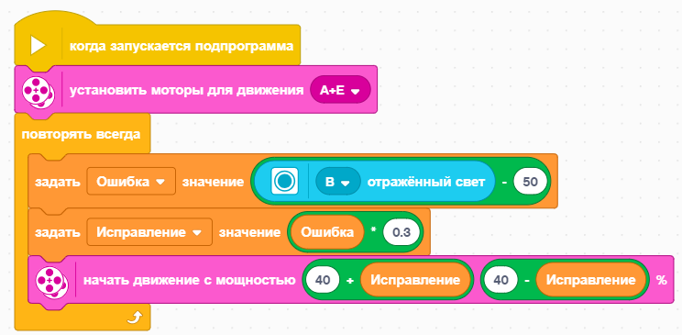
ПРОПОРЦИОНАЛЬНОЕ ДВИЖЕНИЕ ПО ЛИНИИ
Часть 1: Вычислите ошибку
Наша цель состоит в том, чтобы остаться у края линии (датчик цвета = 50)
Часть 2: Примените исправление.
Ошибка в части 1 умножена на Константу Пропорциональности (0.3). Это будет отличаться для каждого робота/задания. См. слайд 8, чтобы изучить, как настроить это число.

Slide 8
Ключевой шаг: настройка константы
Примечание: 0.3, значение, характерно для нашего робота – Вы должны настроить это значение для себя.
Эту константу называют Пропорциональной Константой, или Постоянной Пропорциональности.
Наиболее распространенным способом настроить Вашу константу является метод проб и ошибок.
Это может занять время. Вот некоторые подсказки :
Начните со значения константы равное 1.0 и изменяем на ±0.5 от первоначального значения.
Используйте значение для более плавного управления.
Используйте значения ±0.1 для точной настройки.

Slide 9
CREDITS
This lesson was created by Sanjay Seshan and Arvind Seshan for SPIKE Prime Lessons
More lessons are available at www.primelessons.org
This work is licensed under a Creative Commons Attribution-NonCommercial-ShareAlike 4.0 International License.

